Slide 1
PHÒNG GD & ĐT LONG BIÊN
TRƯỜNG MN GIA THƯỢNG
PHÁT TRIỂN VẬN ĐỘNG
ĐỀ TÀI: LĂN BÓNG BẰNG HAI TAY
TCVĐ: BẮT BƯỚM
Lứa tuổi: mẫu giáo bé 3 tuổi
Người thực hiện: Lương Thị Thùy Linh
Thời gian: 20 phút
Năm học: 2018 - 2019

Slide 2
I. Mục đích – Yêu cầu
Kiến thức:
Dạy trẻ biết cách lăn bóng bằng hai tay.
2. Kỹ năng:
Trẻ biết lăn bóng. Mắt nhìn thẳng lăn bóng về phía trước
Rèn phản xạ nhanh
3. Thái độ:
Trẻ hứng thú với giờ học và chơi tập

Slide 3
III. Chuẩn Bị
Đồ dùng của cô:
Giáo án điện tử
Bảng tương tác, que chỉ
Loa, Đài
Bóng, Đồ dùng thổi bóng.
Nhạc BTPTC, Trò chơi
Phòng tập sạch sẽ
2. Đồ dung của trẻ:
Quần áo gọn gàng, trang phục phù hợp với.
Bóng nhỏ 1 quả

Slide 4
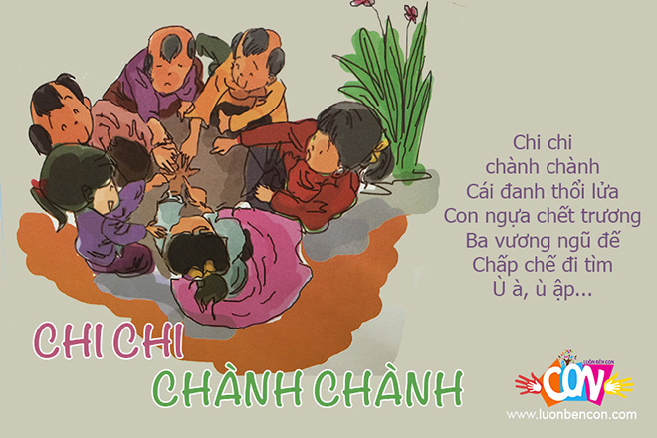
Cô và trẻ cùng chơi TC: “Chi Chi Chành Chành”
III. Tiến Hành
1. Ổn định tổ chức
Chi chi chành chành Cái đanh thổi lửa Con ngựa chết trương Ba vương ngũ đế Bắt dế đi tìm Ù à ù ập Đóng sập cửa vào

Slide 5
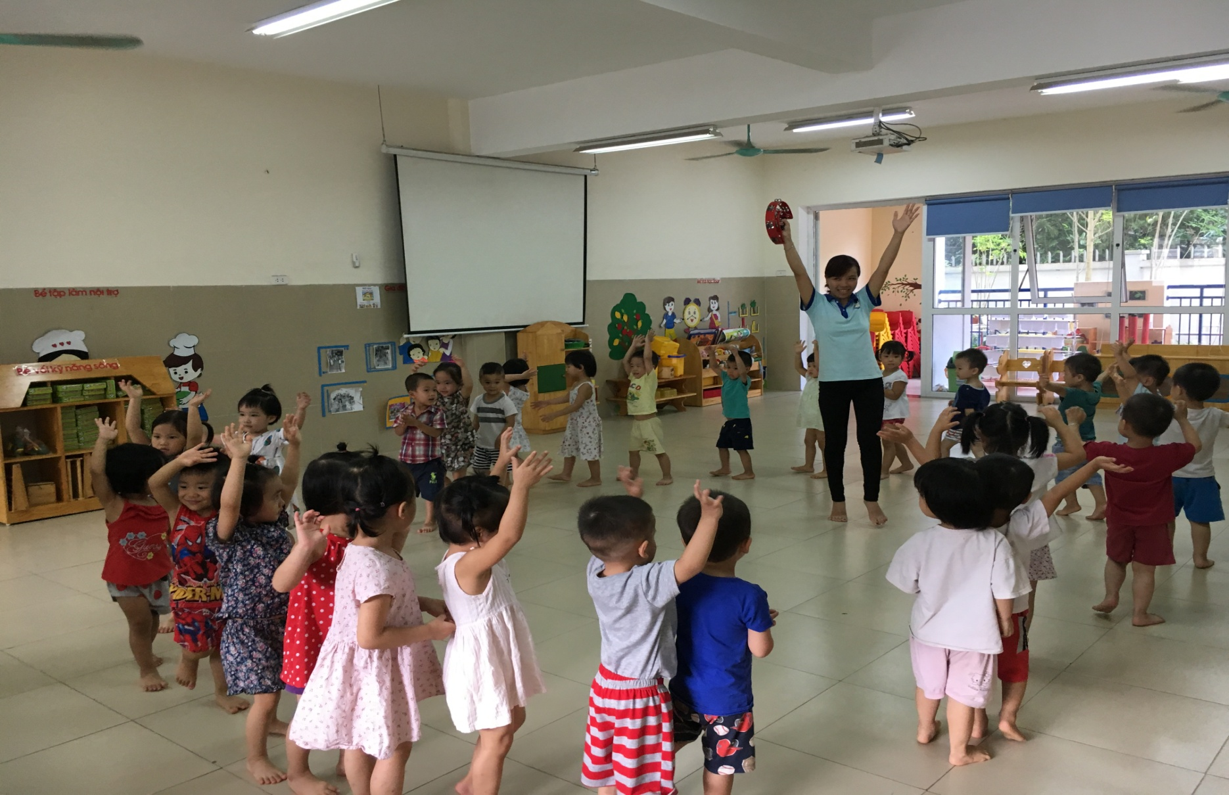
2. Phương pháp, hình thức tổ chức
Hoạt động 1: Khởi động:

Slide 6
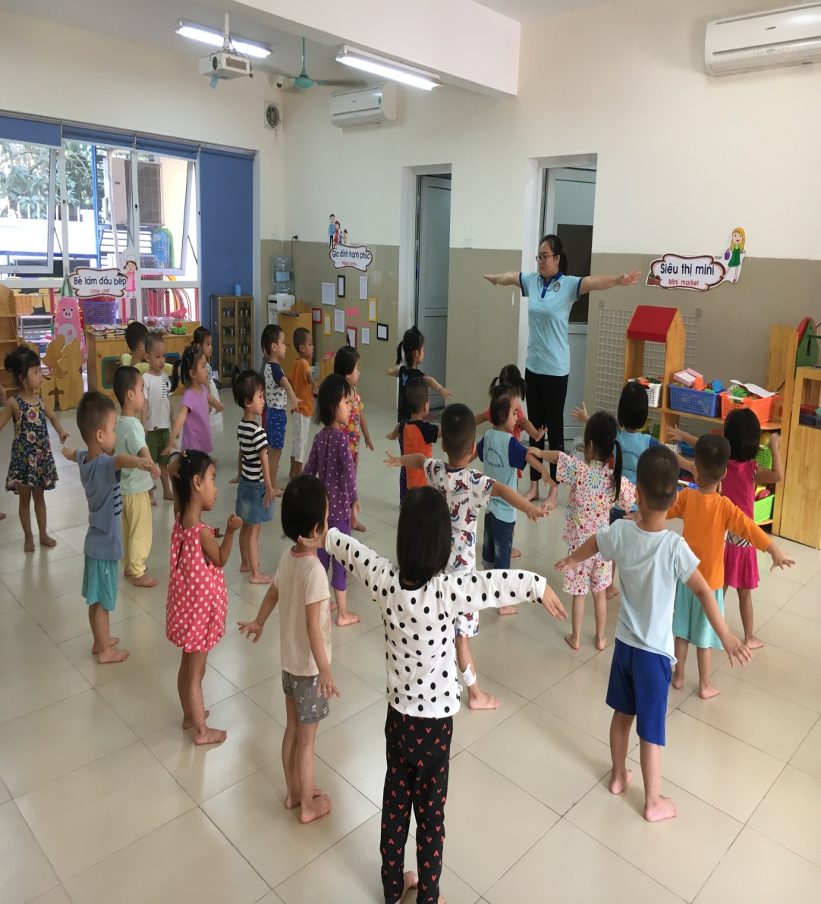
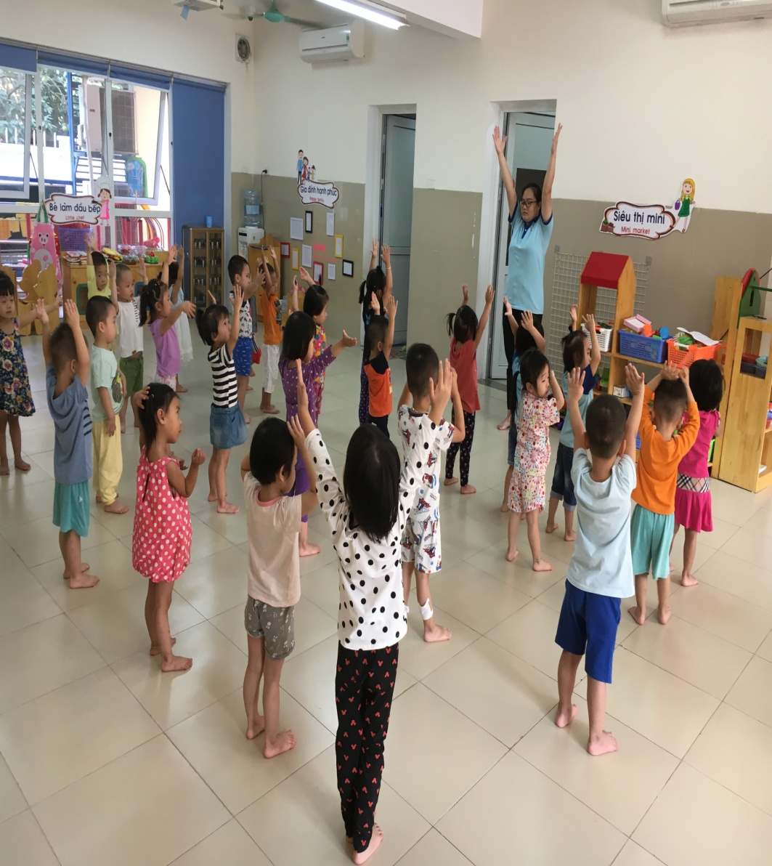
2. Trọng Động
a. Bài tập phát triển chung
+ Tay: Hai tay sang ngang, lên cao:

Slide 7
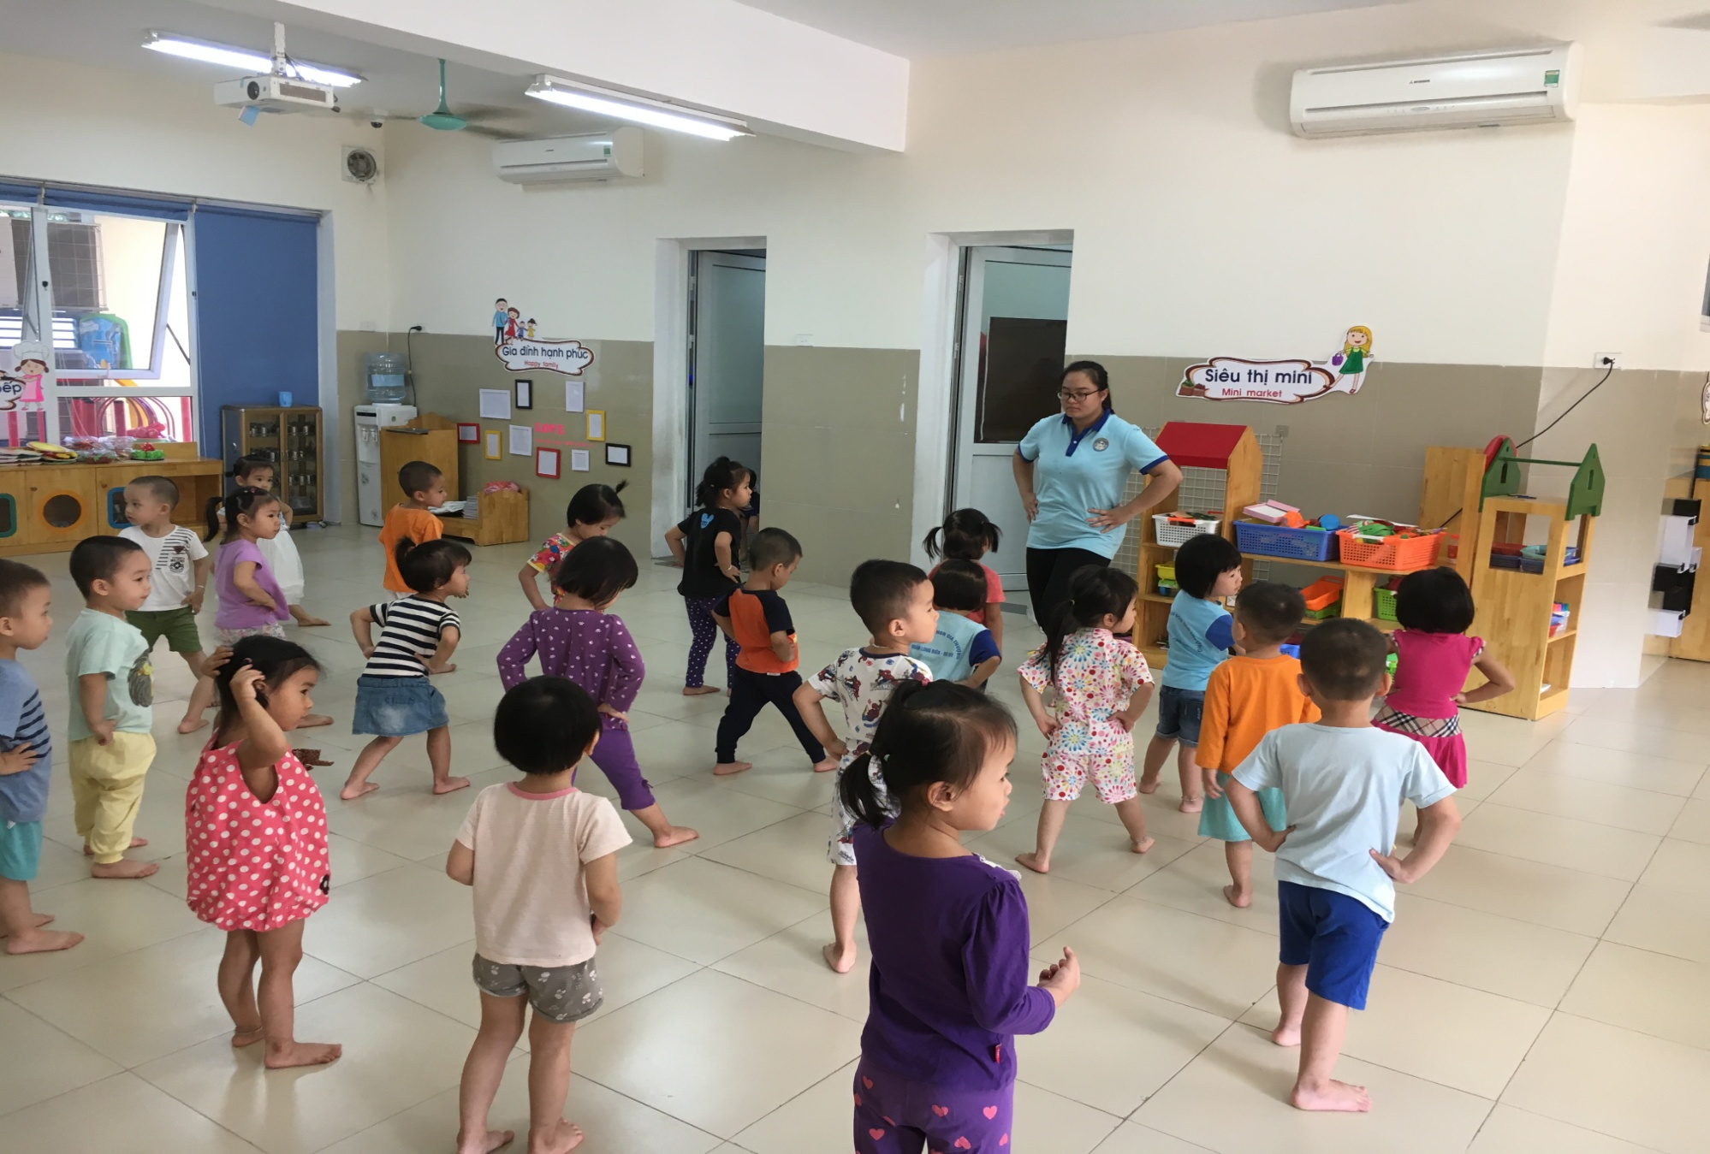
+ Chân: Một chân bước trước, hai tay chống hông gập khuỵu gối

Slide 8
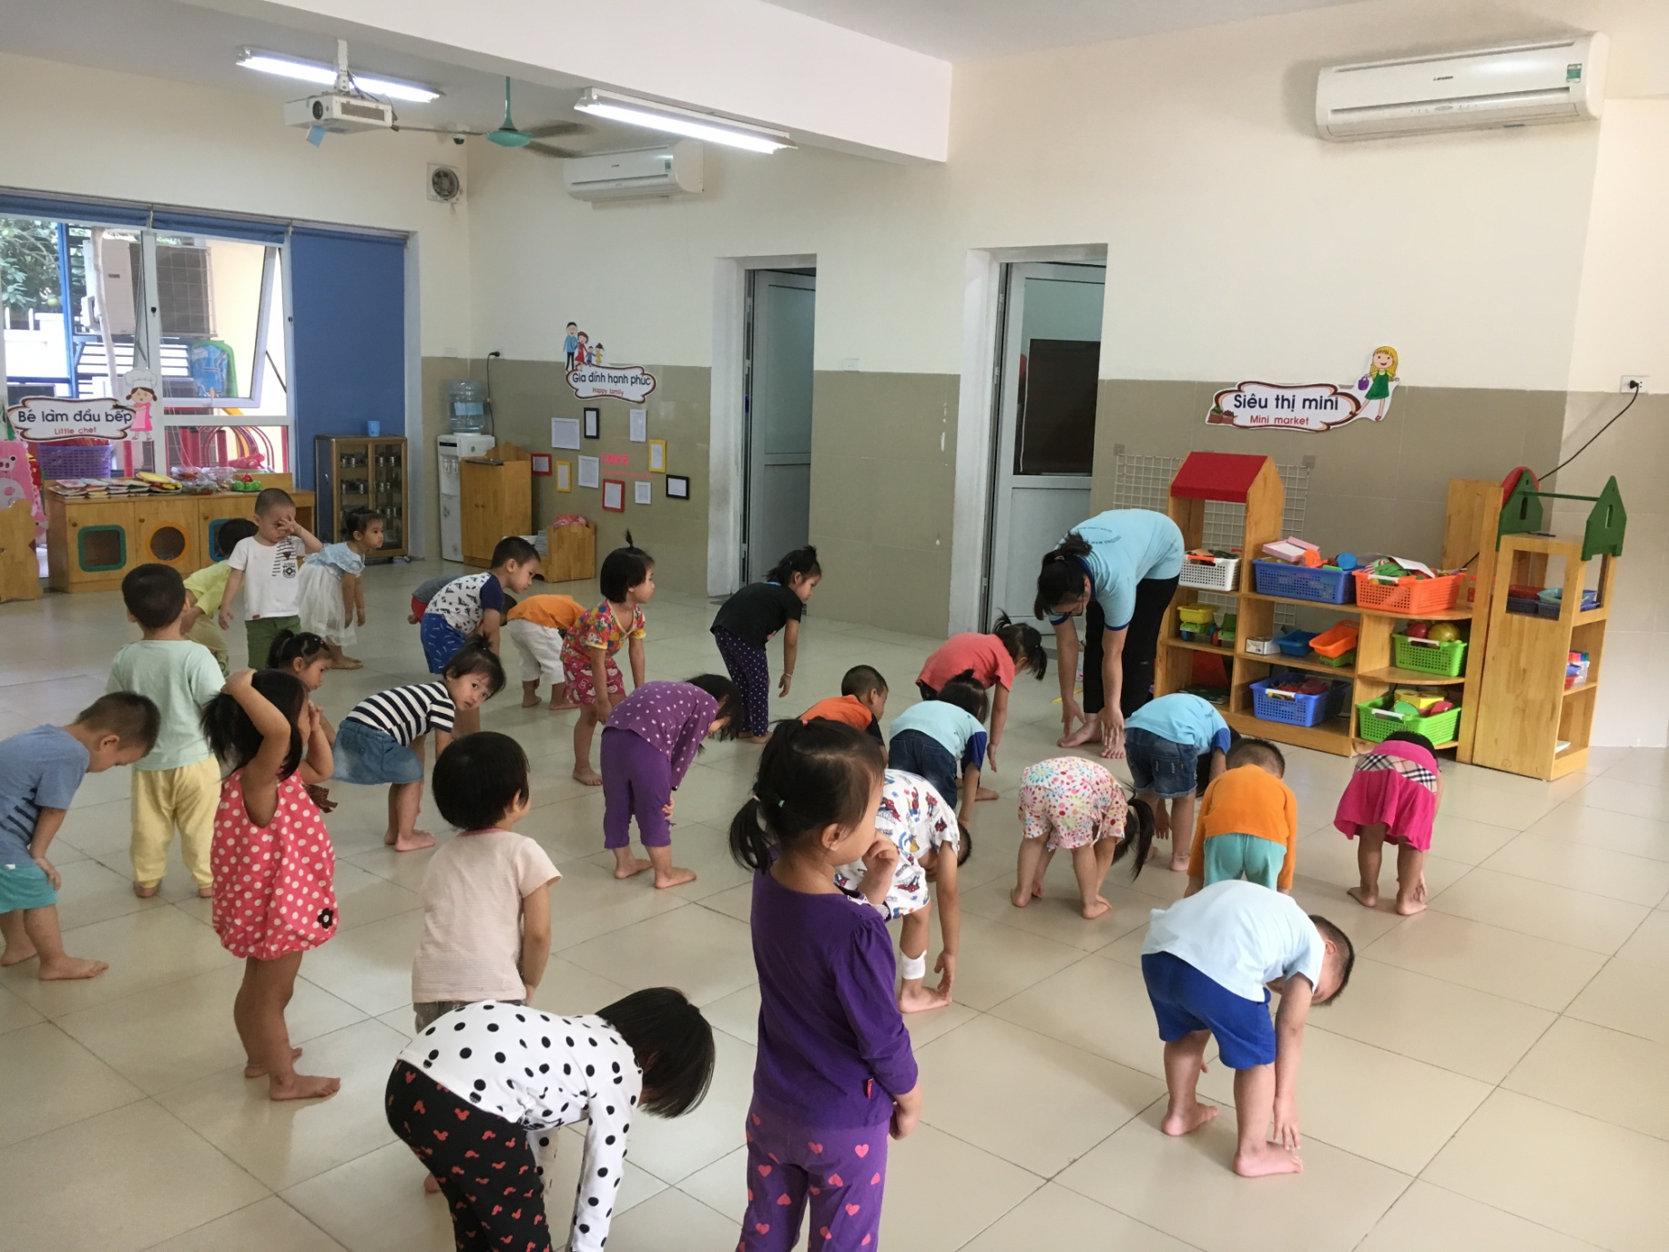
+ Bụng: Cúi người về phía trước tay chạm mũi chân

Slide 9
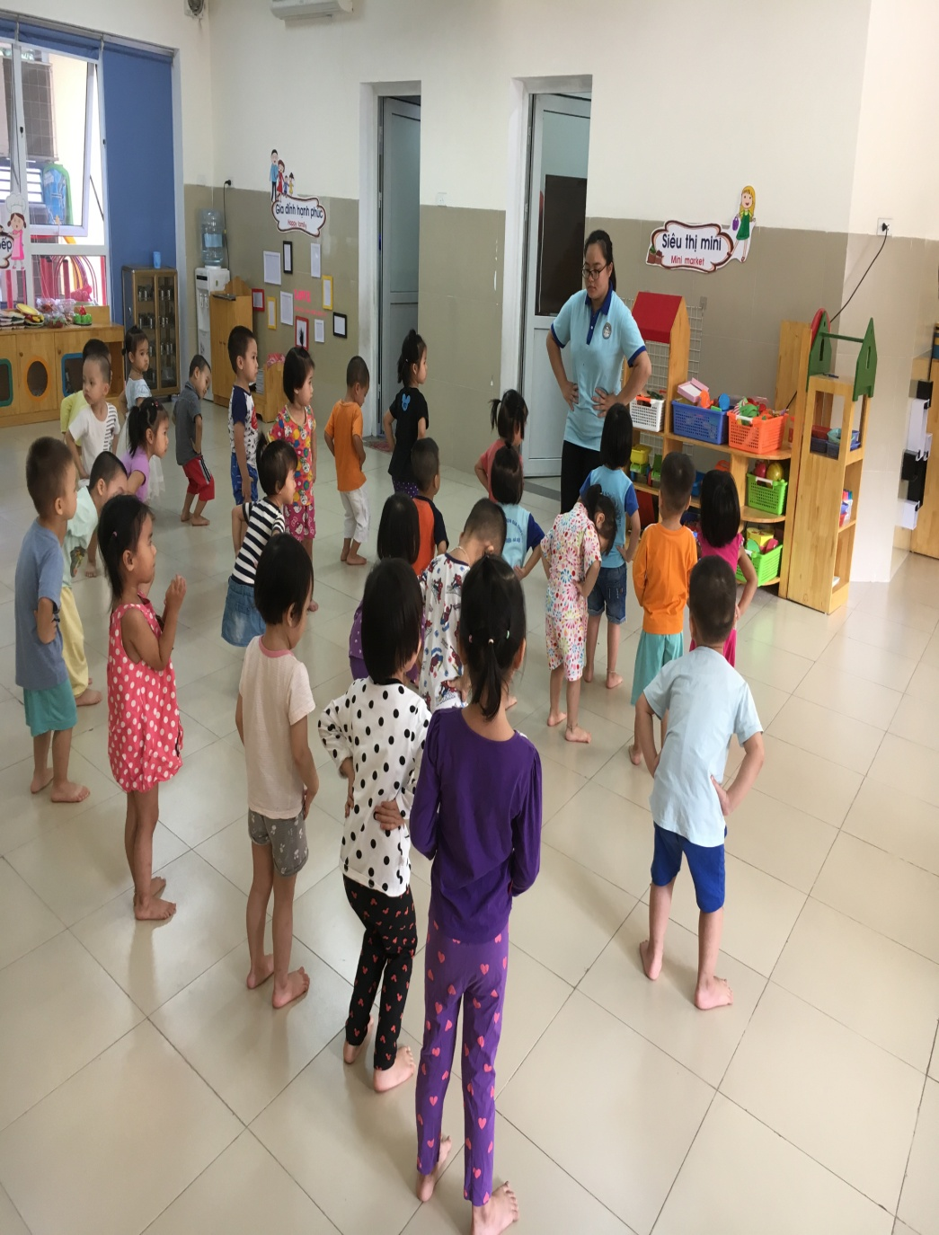
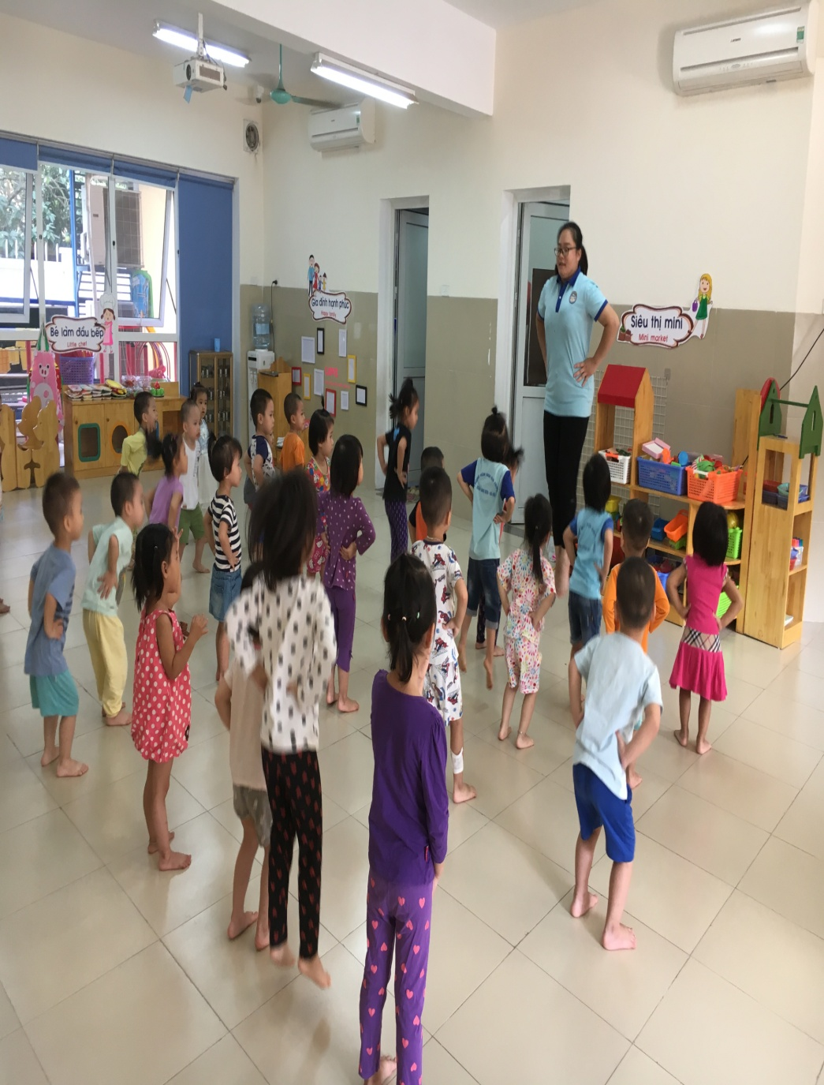
+ Bật: Bật lên, xuống

Slide 10
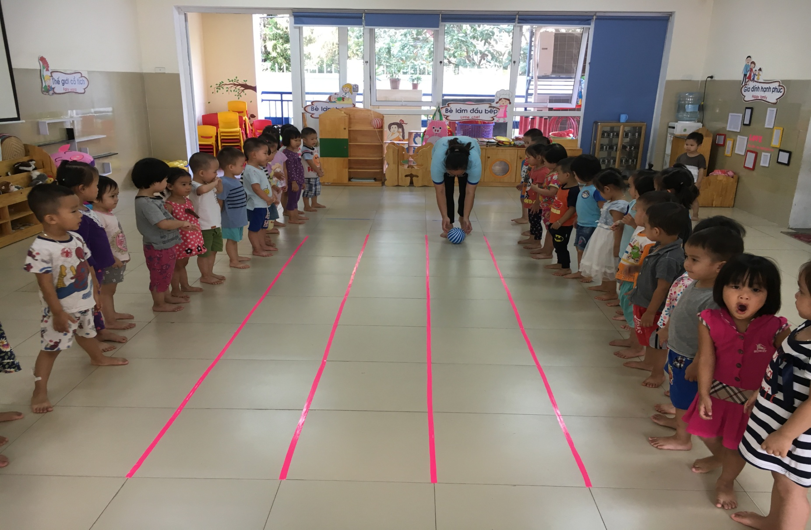
b. Vận động cơ bản: Lăn bóng bằng hai tay
+ Cô tập mẫu lần 1: không giải thích

Slide 11
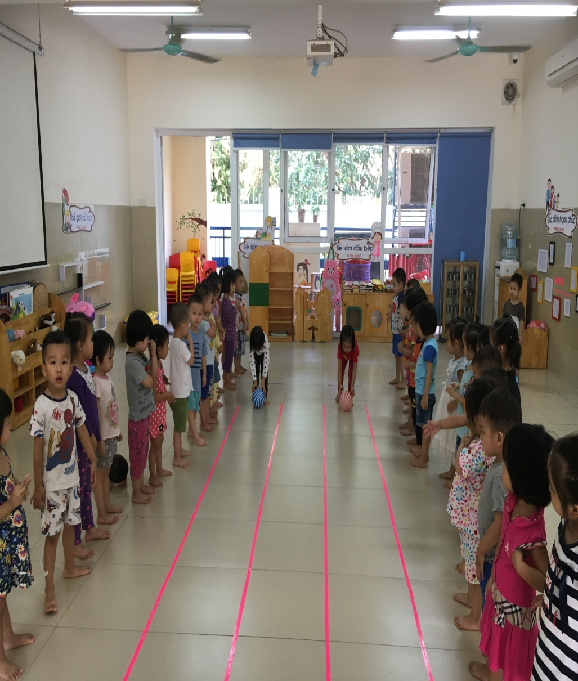
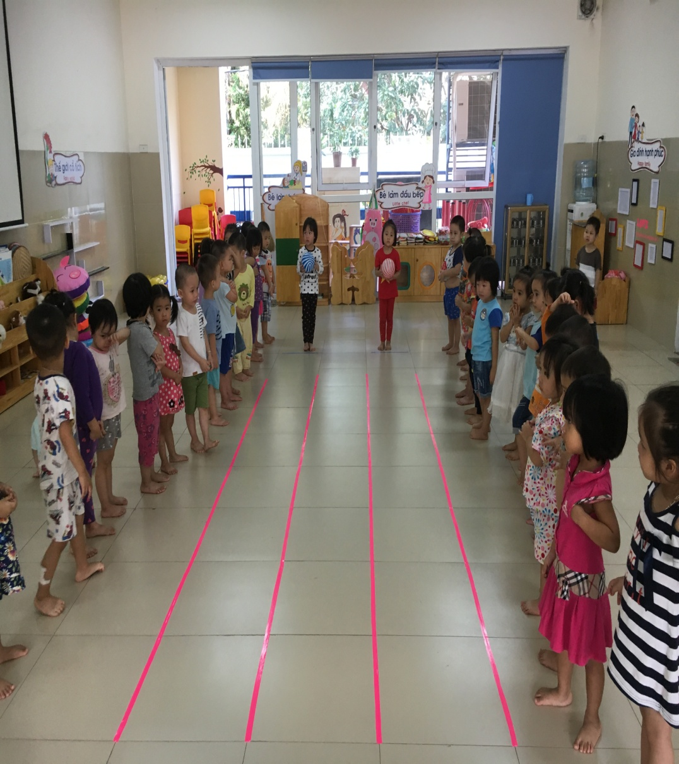
+ Cô gọi 2 trẻ lên làm mẫu

Slide 12
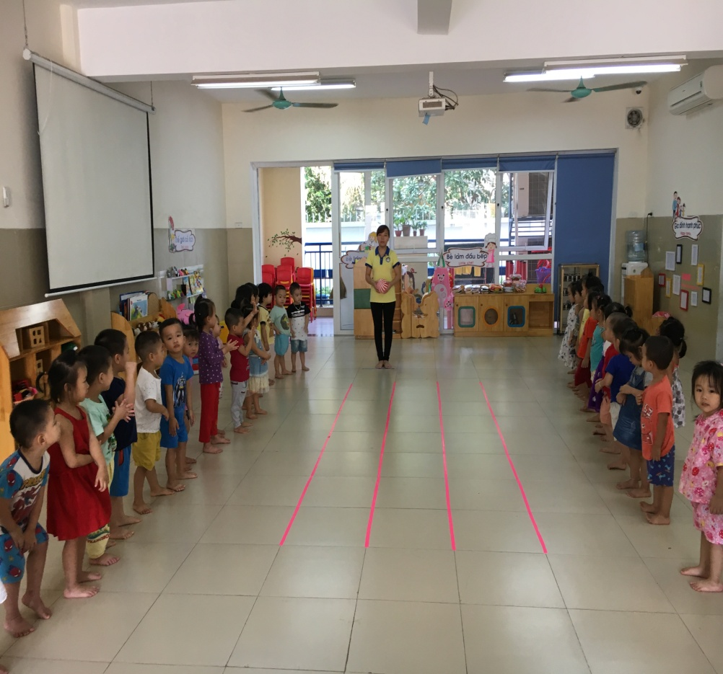
+ Cô tập mẫu lần 2: Giải thích
Cô đi từ đầu hàng đến vạch xuất phát, hai tay cầm giữ bóng người cúi thấp khi có hiệu lệnh lăn bóng cô lăn về phía trước. Khi lăn mắt nhìn thẳng, chân tay phối hợp nhịp nhàng. Đi lăn xong đứng về phía cuối hàng

Slide 13
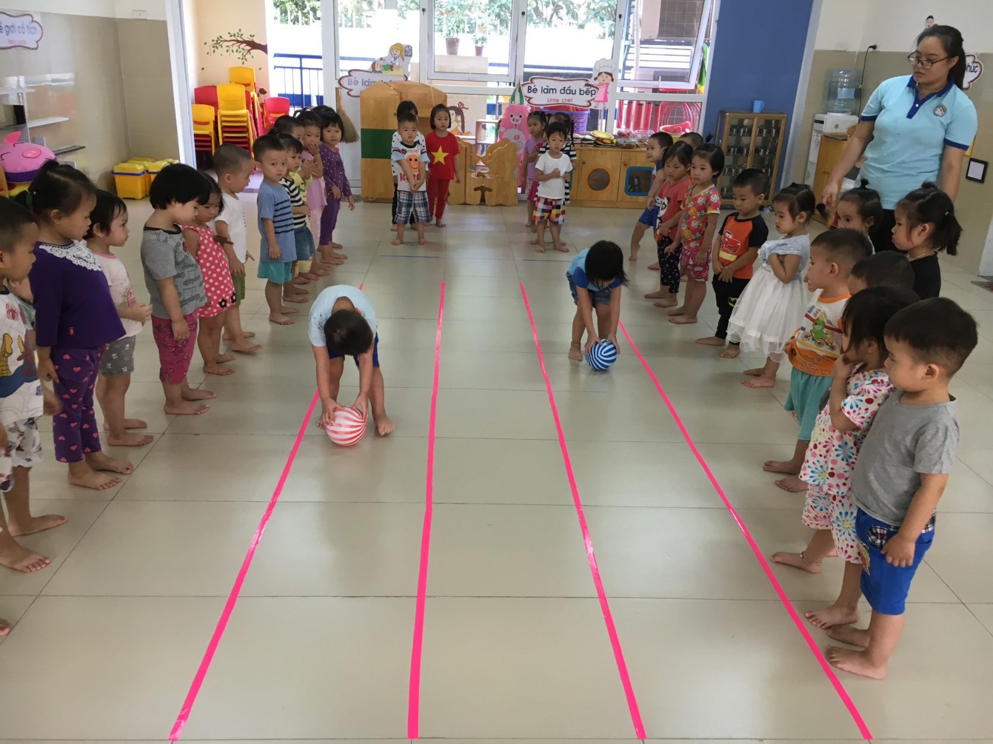
- Cô cho trẻ thi đua các tổ

Slide 14
III. Kết thúc
Trò chơi vận động: Bắt bướm
- Cách chơi:Khi cô thổi bong bóng bay lên, các con nhảy lên làm động tác bắt bóng bằng hai tay. Quả bóng bay lên cao thì các con nhảy cao, bóng bay thấy thì các con nhảy thấp.
- Luật chơi: các con chỉ cần chạm được vào bóng là coi như bắt được bướm.

